Slide 1
Приоритетные задачи развития Уфимского филиала Финуниверситета в контексте реализации Программы развития Финуниверситета 2030

Slide 4
СТРАТЕГИЧЕСКИЕ ИНИЦИАТИВЫ

Slide 6
ЭТАПЫ РЕАЛИЗАЦИИ МЕРОПРИЯТИЙ ПРОГРАММЫ РАЗВИТИЯ ФИНУНИВЕРСИТЕТА
ЭТАП 1
(2021-2024 Г.Г.)
формирование комплексной экосистемы, способной обеспечить конкурентоспособные образовательную, научную и инновационную деятельность в целях развития человеческого капитала за счет разработки и внедрения практико-ориентированных образовательных программ и технологий, развития информационно-коммуникационной инфраструктуры, кадрового потенциала, совершенствования организационной структуры и престижности Университета
ЭТАП 2
(2025-2030 Г.Г.)
позиционирование Университета в российском и мировом научно-образовательном пространстве за счет: коллаборации образования и науки путем создания «пояса» консорциумов с научно-образовательными организациями, бизнесом и иными предприятиями; формирования сетевого партнерства с ведущими российскими и мировыми образовательными и научными организациями; развития и модернизации научной базы, коммерциализации исследований и разработок

Slide 7
ЗАДАЧИ УФИМСКОГО ФИЛИАЛА ФИНУНИВЕРСИТЕТА
Расширение внедрения цифровых технологий в образовательный процесс
Переход к проблемно-ориентированному образованию с увеличением практико-ориентированных образовательных программ
Развитие системы дополнительного профессионального образования
Трансформация существующей модели 4-х летнего профильного обучения по программам бакалавриата в модель «2+2»
Повышение академической мобильности преподавателей и обучающихся
Оптимизация портфеля образовательных программ
Подготовка креативных профессионалов через проектное обучение
Реализация образовательных программ, основанных на интеграции инженерно-технологического и финансово-экономического профессионального образования
Развитие системы мониторинга требований работодателей к квалификации потенциальных работников
ОБРАЗОВАТЕЛЬНАЯ ДЕЯТЕЛЬНОСТЬ

Slide 8
ЗАДАЧИ УФИМСКОГО ФИЛИАЛА ФИНУНИВЕРСИТЕТА
Интеграция в экономическую, социальную и отраслевую проблематики, а также достижение востребованных научных результатов, внедряемых в деятельность региональных органов власти, бизнеса и общественных организаций
Выполнение мультидисциплинарных научных исследований в финансово-экономической и социальной сферах, а также по актуальным и перспективным направлениям в сфере цифровых технологий
Создание распределенной сети малых инновационных наукоемких предприятий, научно-внедренческих, консалтинговых фирм и бизнес-инкубаторов
Дальнейшая глубокая интеграция образования и науки, посредством внедрения цифровых инструментов и технологического трансфера
Трансфер и коммерциализация научных разработок, отвечающих постоянно возрастающим требованиям национальной экономики
НАУЧНО-ИССЛЕДОВАТЕЛЬСКАЯ ДЕЯТЕЛЬНОСТЬ

Slide 9
ЗАДАЧИ УФИМСКОГО ФИЛИАЛА ФИНУНИВЕРСИТЕТА
Расширение географии и предметных областей олимпиад, создание цифровых сервисов профориентации
Создание центра выявления талантливой молодежи
Привлечение школьников к участию в конференциях, конкурсах научных работ, кейс-чемпионатах и т.п.
Разработка для абитуриентов уровня магистратуры гибкой модели отбора через унификацию системы вступительных испытаний, обеспечение возможности раннего приглашения к зачислению обучающихся на 3-4-м курсах
Расширение возможности реализации проектов в рамках работы лабораторий и научно-исследовательских инновационных центров
Развитие практики сетевого взаимодействия со школами
ПРОФОРИЕНТАЦИОННАЯ ДЕЯТЕЛЬНОСТЬ

Slide 10
ЗАДАЧИ УФИМСКОГО ФИЛИАЛА ФИНУНИВЕРСИТЕТА
ПОВЫШЕНИЕ РОЛИ ВОСПИТАТЕЛЬНОЙ РАБОТЫ В ОБРАЗОВАТЕЛЬНОМ ПРОЦЕССЕ
создание условий для воспитания у обучающихся активной гражданской позиции и ответственности, основанных на традиционных культурных, духовных и нравственных ценностях общества
Развитие социокультурной и спортивной инфраструктуры, направленной на формирование традиций ведения здорового образа жизни.
Адаптация системы воспитания к взглядам, увлечениям и интересам современной молодежи
Широкое привлечение обучающихся к участию в деятельности социально-значимых, познавательных, творческих, культурных, благотворительных мероприятиях, в волонтерском движении, а также развитие программ патриотического воспитания обучающихся
ВОСПИТАТЕЛЬНАЯ РАБОТА

Slide 11
ЗАДАЧИ УФИМСКОГО ФИЛИАЛА ФИНУНИВЕРСИТЕТА
Экспорт дополнительного профессионального образования с ориентацией на программы на английском языке для иностранных граждан
Развитие практики сетевого взаимодействия с образовательными организациями иностранных государств
Реализации программ по модели двойного диплома, формирование глобальной сети партнеров с целью проведения совместных исследований и обмена опытом
Формирование единой базы данных НПР образовательных организаций иностранных государств
Совершенствование образовательной среды, способствующей развитию программ международной академической мобильности обучающихся
Повышение уровня подготовки НПР филиала по знанию иностранных языков
МЕЖДУНАРОДНАЯ ДЕЯТЕЛЬНОСТЬ

Slide 12
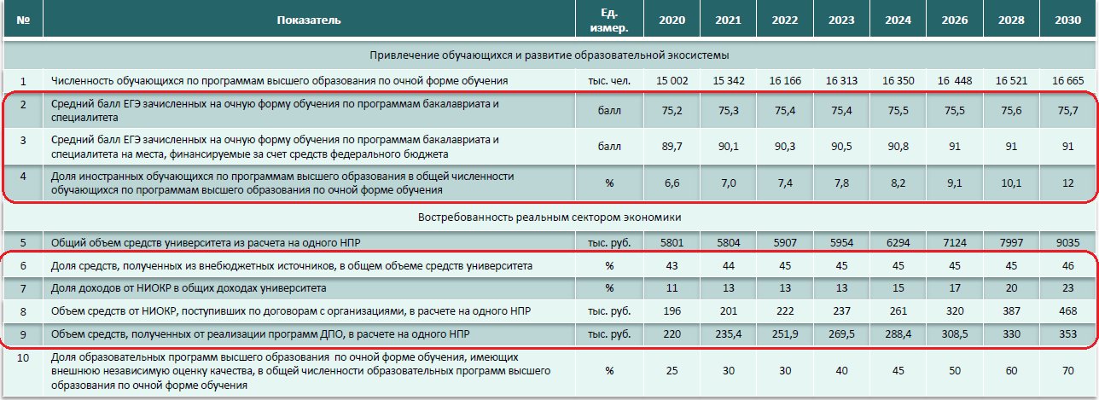
ЦЕЛЕВЫЕ ИНДИКАТОРЫ РАЗВИТИЯ ФИНУНИВЕРСИТЕТА

Slide 13
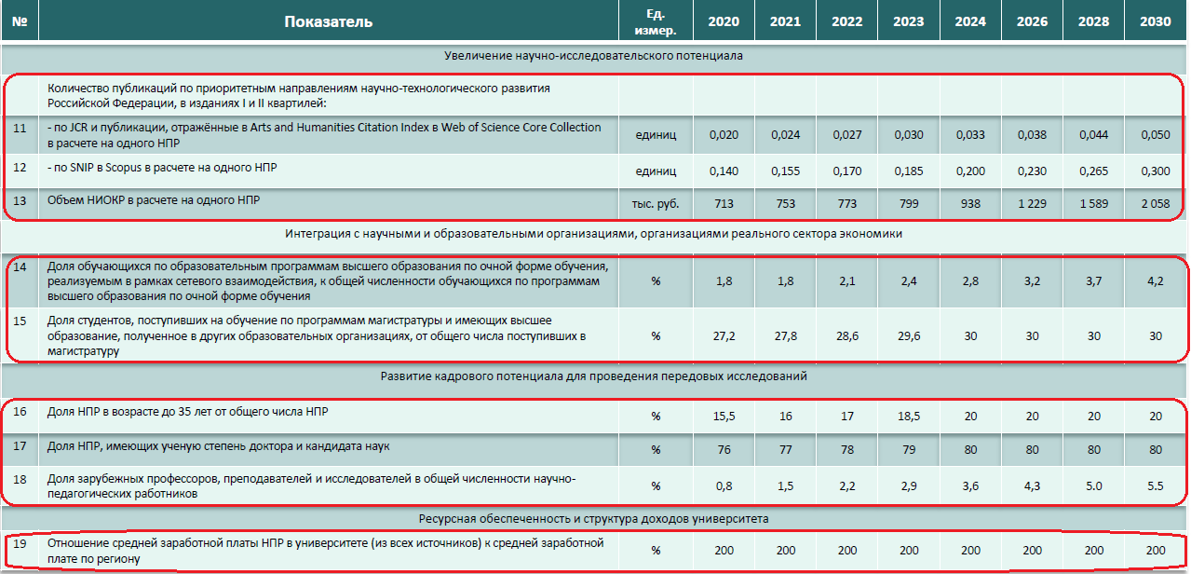
ЦЕЛЕВЫЕ ИНДИКАТОРЫ РАЗВИТИЯ ФИНУНИВЕРСИТЕТА

